Slide 1
Trendanalys
Trendanalys

Slide 2
Bruksanvisning
I innovationsarbete är det viktigt att ägna viss tid åt omvärldsbevakning. Det kan handla om allt från frågor om den tänkta innovationen redan finns, om det finns eller kommer att finnas en efterfrågan, hur det ser ut med konkurrens… En viktig del av detta arbete är att kartlägga och analysera trender av betydelse för innovationen och verksamheten.
Detta är en beskrivning av ett verktyg för trendanalys. I kommentarsfältet kan ni hitta stödanteckningar, fördjupande förklaringar och diskussionsfrågor.
Materialet är lätt att använda och det går att arbeta med väldigt olika ambitionsnivåer – från att helt snabbt ta fram de viktigaste säkra trenderna och strategiska osäkerheterna som kan beröra innovationsprojektet till att göra noggranna bedömningar av trenders styrka och relevans.
Denna metod, likväl som de flesta metoder som finns i Innovationsakademin, vinner på ett brett engagemang: resultaten av gemensamt arbete blir bättre och mera använda!

Slide 3
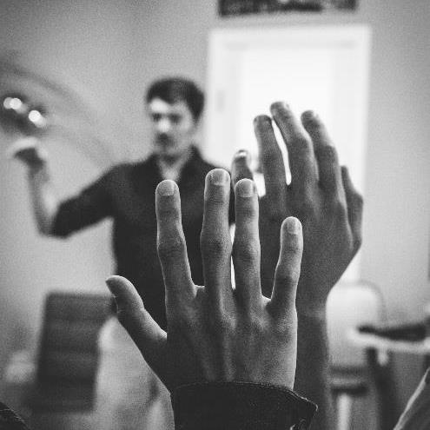
Omvärldsanalysens delar
Vi vill veta vilka säkra trender och strategiska osäkerheter som kommer att påverka vår verksamhet – och hur!
Inledningsvis spanar vi efter trender.
Därefter bedömer vi om de är viktiga och sannolika.
Vi ”validerar” trenderna: stämmer de verkligen?
Vi bedömer konsekvenser för vår organisation/vårt utvecklingsprojekt.

Slide 4
Vad är en trend?
En trend har en förväntad varaktighet (tid)
En trend förändras inte för snabbt (styrka)
En trend har en riktning
En trend syns redan nu
Notes:
Vad är då en trend?
En trend beskriver ett flöde, vart något är på väg. En förändringsriktning
När man är trendanalytiker så letar man efter mönster
Tid:
Långsam förändring:
Sker i världen: Involverar flera individer och innebär ett sorts gemensamt beteende i samhället
Riktning: För att något ska vara en trend ska den förändras åt något håll, öka eller minska
Finns nu: Man ser förändringen nu
Urbaniseringen är exempelvis en stark global trend.
En megatrend är en trend som påverkar hela samhället

Slide 5
Vad är en trend?
Framtid
Nuläge
Historia
En trend har funnits ett tag, finns just nu och spås finnas även en bit in i framtiden.
Notes:
Kommentar!

Slide 6
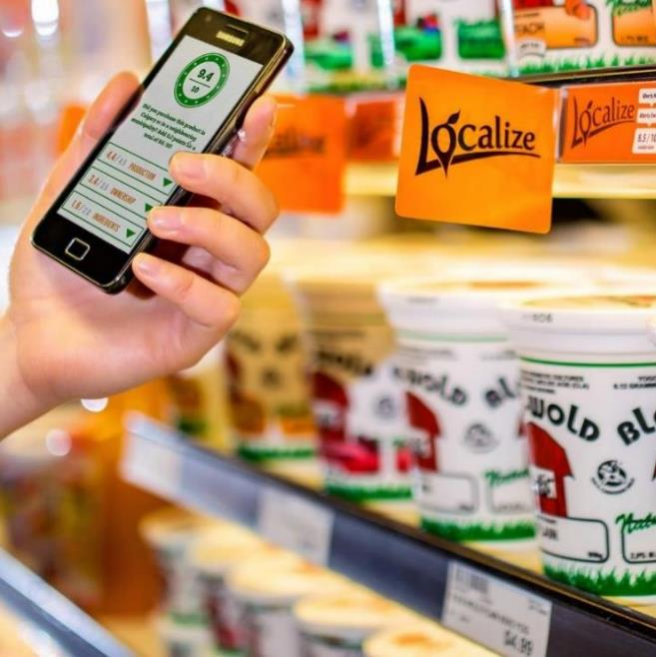
Några begrepp
Megatrend Övergripande förändring, mer långsiktig än en trend och med avgörande internationellt betydelse.
Mottrender Tydligt tilltagande utveckling i motsatt riktning
Fenomen Företeelse som ännu inte kan kallas trend men som kan bli inom en snar framtid
Jokrar/Wild cards Trender som är relativt osannolika – men om de inträffar kan de vända allt upp och ned.
Notes:
Megatrender: långsiktiga och genomgripande förändringar.
Exempel:
Den demografiska utvecklingen
Teknikutvecklingen
Fortsatt individualisering
Tas ibland för givna, men måste ändå beaktas. Kan ibland vara drivkrafterna bakom korta och medellånga trender.

Slide 7
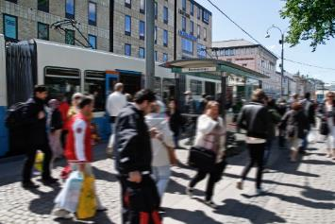
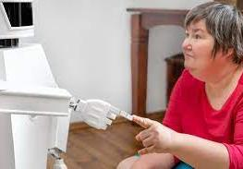
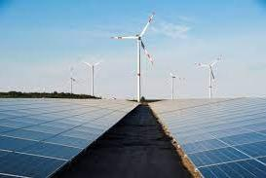
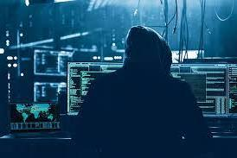
Fem megatrender som förändrar samhället
Fler bor i växande stadsregioner med ökande skillnader i livsstilar
En alltmer tjänstebaserad ekonomi i en osäker global utveckling
Digitaliseringens effekter genomsyrar allt
Breddat hållbarhetsfokus samt ökad kraft i energiomställningen
Ökat fokus på samhällssäkerhet och sårbarhet
Notes:
Dessa megatrender är hämtade från Trafikverkets omvärldsanalys (2018) http://trafikverket.diva-portal.org/smash/get/diva2:1363874/FULLTEXT01.pdf
Om ni önskar, kan det vara bra att låta deltagarna fundera en och en ett par minuter om dessa megatrender. Sedan kan man diskutera, två och två eller tillsammans: Ser vi dessa trender? Kan de vara viktiga för oss?
Några observationer:
Digitaliseringens effekter genomsyrar allt:
Internet of Things (sakernas internet) växer kraftigt
Artificiell intelligens (AI) och automation slår i genom på bred front
Nya affärsmodeller, plattformskamp och innovationsjakt
Ny lagstiftning för hantering av oro över maktmissbruk och bristande integritet
Delningsekonomin tar fart
Ett förändrat kommunikationslandskap går mot ännu en ny nivå
Människor och verksamheter blir mer platsoberoende
Breddat hållbarhetsfokus samt ökad kraft i energiomställningen:
Starkt fokus på utfasning av fossila bränslen
Sol- och vindkraft ritar om energikartan i grunden
Fortsatt fokus på energieffektivitet
Från reaktivt till proaktivt undanröjande av ohållbarhet
Den cirkulära ekonomin tar fart
Fler bor i växande stadsregioner med ökande skillnader i livsstilar:
Ökad befolkning genom migration, babyboom och ökad andel äldre
Tilltagande skillnader mellan människor, platser och regioner
Alltmer heterogena livsstilar och värderingar
En alltmer tjänstebaserad ekonomi i en osäker global utveckling:
Världshandeln har planat ut men mängden gods ökar
Tjänstenäringarna och immateriell ekonomi ökar i betydelse
Tilltagande asymmetrisk ekonomisk världsordning?
Kommer en ökad protektionism och separatism förändra den globala ekonomin?
Ökat fokus på samhällssäkerhet och sårbarhet:
Cyber(o)säkerhet och digital sårbarhet alltmer aktuella frågor
Ökad geopolitisk osäkerhet
Fake news, tillitsbrist och ökad känsla av oro
Klimateffekterna pekar på sårbarhet i samhället

Slide 8
Var letar vi efter trenderna?
Omvärld
Närvärld
Invärld
Notes:
I enkelhet kan vi beskriva det som att utanför organisationen finns en närvärld bestående av aktörer som man på ett eller annat sätt är beroende av. Ofta är de ens intressenter. Det kan ofta vara möjligt att påverka närvärlden.
Omvärlden är ”längre bort” och den får vi i större utsträckning försöka anpassa oss till.

Slide 9
Vilka faktorer ser ni i omvärlden som kan komma att påverka verksamhetens framtida utveckling?
Media &
Kultur
Omvärld
Ekonomi &
marknad
Lagar & Regler
Närvärld
Konsulter
Politik &
opinion
Medverkande aktörers organisationer
Vårt projekt
Entreprenörer
Andra intresseorganisationer
Fastighetsägare
Ekologi,
miljö & hälsa
Institutioner
(Struktur)
Byggföretag
Byggherrar
Teknik &
vetenskap
Socialt &
livsstilar
Notes:
… så ska vi titta på var ni kan leta efter trenderna…
Här är ett försök att illustrera detta. Vi brukar skilja mellan Invärld, Närvärld och Omvärld….
Tänk på att frågan längst upp kan behöva ändras! Ibland kanske det är bättre att arbeta med exempelvis:
…..påverka byggandets framtida utveckling
…..påverka regionens framtida utveckling
…..påverka branschens framtida utveckling
…eller vad det nu kan vara som ska diskuteras.
Det kan också vara så att det inte ska stå ”Vårt företag” i mitten, det kan ju lika gärna vara exempelvis ”Byggprojektet XX” eller ”Installationsbranschen” som är vår invärld. Då blir det också läge att se över om aktörerna i närvärlden behöver bytas ut.

Slide 10
Nu ska vi trendspana!
Fundera enskilt en stund
Skriv upp dina trendspaningar på post-it lappar – en trend per post-it
Vi diskuterar i helgrupp
Vilka omvärldsförändringar ser vi som påverkar verksamhetens möjligheter och utmaningar?
Notes:
Tänk på att det är viktigt att fundera på vilken fråga man vill ha svar på! Det gäller att byta ut frågan ovan mot det som passar: det kan exempelvis vara ”Vilka omvärldsförändringar ser vi som påverkar det framtida bostadsbyggandet i retionen?”
I den enskilda övningen, tänk på:
Att en trend har en riktning, exempelvis ”befolkningen blir äldre”
Att skriva läsligt
Att varje trend ska beskrivas med några ord, högst ett par meningar.

Slide 11
Dags att bedöma trenderna!
Arbetet sker lämpligast i smågrupper, omkring 4-5 personer per grupp brukar vara lagom. Räkna med att det behövs omkring 20 minuter!
Förbered genom att rita ett trendkors på blädderblock till varje grupp. Se nästa slide. De delas ut på borden.
I varje grupp ska nu varje lapp som skrivits diskuteras och sättas upp i trendkorset. Därefter:
Välj ut de viktigaste säkra trenderna
Välj ut de viktigaste strategiska osäkerheterna! De kan ofta formuleras som Antingen …. Eller….. Exempel: ”Antingen får vi ekonomisk tillväxt eller så blir det stagnation”.

Slide 12
Trendkorset
Trenderna som hamnar här är strategiska osäkerheter. Dessa använder vi när vi ska göra scenarioanalyser i nästa steg!
Mycket
Trenderna som hamnar här är säkra trender. Dessa kan vi inte bortse från när vi planerar vår framtid!
Hur betydelsefull
är trenden för vår frågeställning?
Lite
Mycket
Hur säkra är vi på trenden?
Notes:
Detta andra moment, att välja ut de viktigaste, kan behöva 10-15 minuter.
Hur ska vi sen arbeta vidare med de säkra trenderna och de strategiska osäkerheterna? Först och främst är det i allmänhet bäst att bara arbeta vidare med de som bedömts som viktiga för er frågeställning. Sedan föreslår vi följande:
Säkra trender: dessa måste ni arbeta vidare med! Kolla att de stämmer, alltså att de finns, är viktiga och säkra. Om de håller för granskning, så blir nästa steg att beskriva vilka konsekvenserna kan bli för er organisation/ert projekt. Mer om detta senare!
Strategiska osäkerheter: Här gäller samma sak: gör en fördjupad bedömning för att kontrollera att ni uppfattat dem rätt. De som håller för granskning är lika viktiga att förhålla sig till som de säkra trenderna. Försök gärna formulera osäkerheterna som antingen…..eller…., exempelvis ”Antingen får vi ekonomisk tillväxt eller ekonomisk stagnation”, ”Antingen får vi urbanisering eller utflyttning till landet”. Sådana motsatspar är användbara om ni vill bygga scenarier, vilket beskrivs lite längre fram. Även här – kanske efter att scenarier är gjorda – är det viktigt att göra analyser rörande tänkbara konsekvenser för organisationen/projektet.

Slide 13
Att validera trender och osäkerheter!
Vi vill veta om vi förstått rätt:
Samla data från många olika källor
Samarbeta med både interna och externa människor
Arbeta i grupp med analysen
Skilj på observation (data) och tolkning (mening, innebörd)
Sök aktivt efter motbevis/mottrender för varje trend
Följ intressanta fenomen
Sök det du inte vet – vita fläckar
Var hittar vi informationen?
Tidningar, tidskrifter, radio och TV
Böcker, musik, teater och film
Statistik: SCB, EU, OECD, FN
Utredningar, rapporter
Internet, sociala medier, databaser
Bevakningstjänster, ”pressklipp”
Medarbetare, samarbetspartner mm
Udda tänkare, obekväma personer
Egna undersökningar
Notes:
Efter att ni gjort en första beskrivning av säkra trender och strategiska osäkerheter gäller det att kolla om de är korrekt observerade. Ovan finns några tips om vad man ska tänka på i detta arbete. Ett arbetssätt kan vara att ni organiserar er två och två. Varje par tar hand om någon trend och någon osäkerhet. Återsamling efter ett par timmar eller kanske efter en vecka. Tänk på att Internet kan vara en utmärkt informationskälla!
Förslag till snabb validering: Dela upp ansvar, var och en springer till sin dator för att leta stöd till trenden, mottrender med mera. Samlas efter en timma och stäm av! Ni har förhoppningsvis lyckats samla på er observationer och data som gör att argumentationen kring olika trenders och osäkerhets betydelse blir tydligare!

Slide 14
Nästa steg!
Nu räcker det ju inte så långt att endast ha skapat sig medvetenhet om viktiga säkra trender och strategiska osäkerheter. Det gäller också att förhålla sig till dem: att anpassa sig eller att påverka dem. För att skapa ännu bättre underlag för handling är det bra att arbeta med:
Scenarioteknik. Ett arbetssätt som skapar beredskap för oförutsedda händelser.
Konsekvensbedömning. Ett sätt att bedöma konsekvenser för organisationen/innovationsprojektet av säkra trender och strategiska osäkerheter.
Här är Scenarioteknik ett bra verktyg som hjälper er att få högre kvalitet i er konsekvensbedömning.
I Innovationsakademin finns också verktyg med inriktning på kartläggning av intressenter och val av samarbetspartners.
Hitta rätt partners! En fokuserad intressentanalys för val av samarbetspartners.
Intressentanalys En bredare analys som kartlägger beroenden och möjligheter att lyckas.
Slutligen är det viktigt att i längre projekt då och då (eller med jämna mellanrum) se över och kanske uppdatera sin Trendanalys.

